Slide 1

Проект
«Список рекомендаций фильмов»
Команда: Азат, Лейсан, Кирилл
Заказчик: Артём

Slide 2
Цели и задачи проекта
Нужно написать программу "Список рекомендаций", предназначенную для нахождения интересующих человека фильмов.
Цели:
Цель 1. Подбор фильмов, которые будут интересны человеку, основываясь на его предпочтениях по жанрам и актерам.
Цель 2. Возможность добавлять свои фильмы.
Цель 3. Возможность составлять свои собственные подборки, например избранное.

Slide 3
Техническое Задание
Необходимо написать программу «Список рекомендаций фильмов». Программа «Список рекомендаций фильмов» предназначена для получения рекомендаций по указанным характеристикам.(Жанры и актеры)
Создание возможности ставить оценки фильмам, в зависимости от которых будут выдаваться рекомендации.
Сделать возможность добавлять фильмы, создавать подборки по фильмам и изменять их

Slide 4
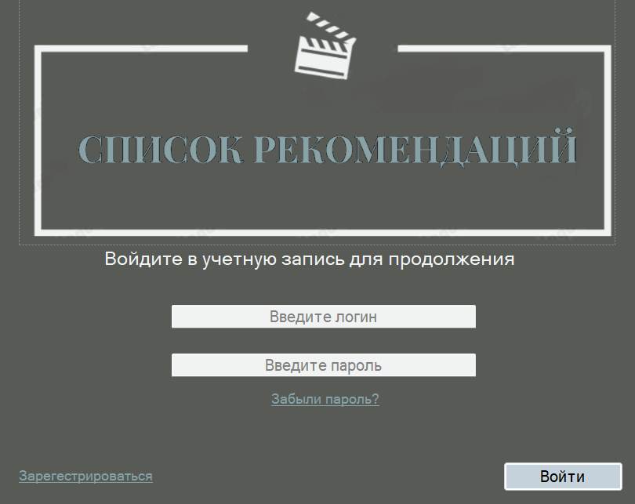
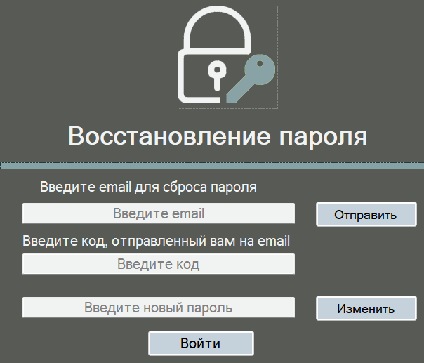
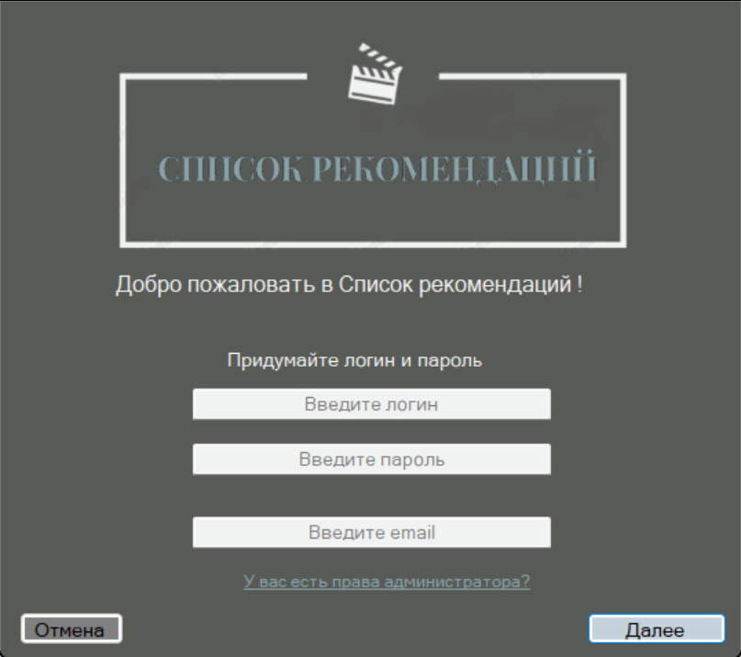
Интерфейс проекта
Авторизация
Восстановление
Регистрация
Окно, появляющееся при запуске программы
Окно, нужно если пользователь забыл пароль
Окно, для регистрации нового пользователя

Slide 5
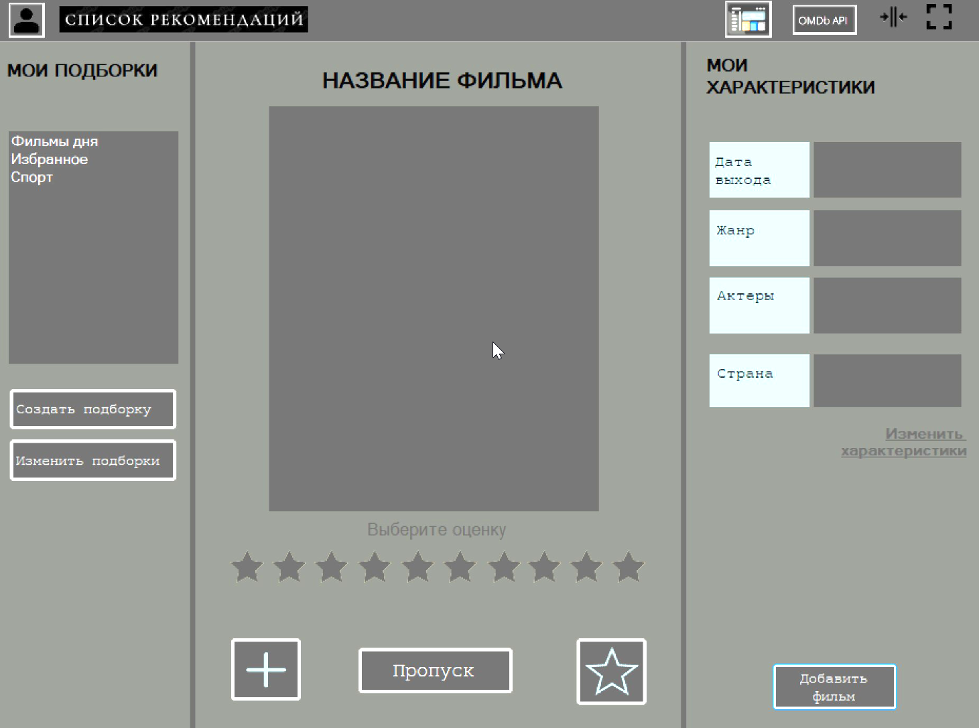
Интерфейс Главного окна
Появляется, после того, как пользователь заходит в аккаунт или создает новый.
Именно в этом окне происходят основное взаимодействие с приложением.

Slide 6
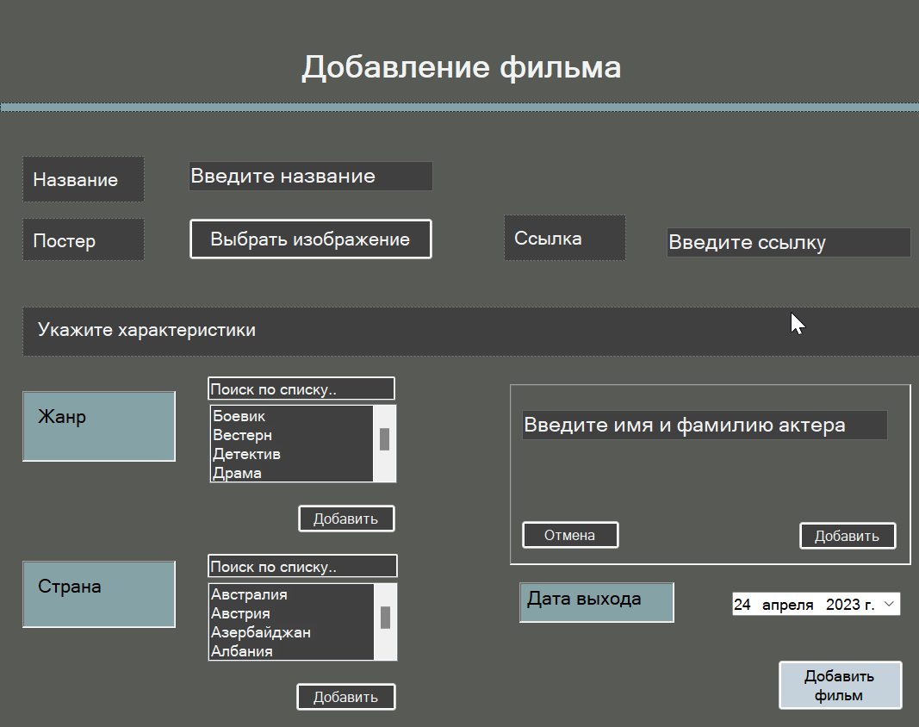
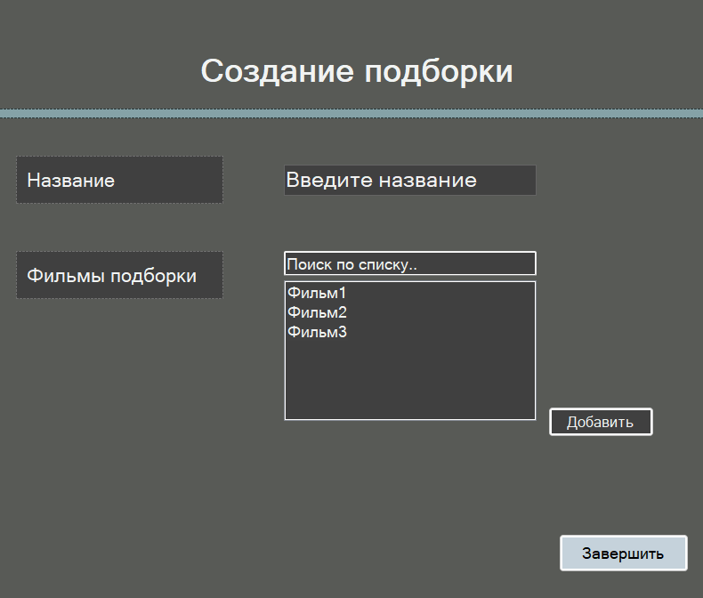
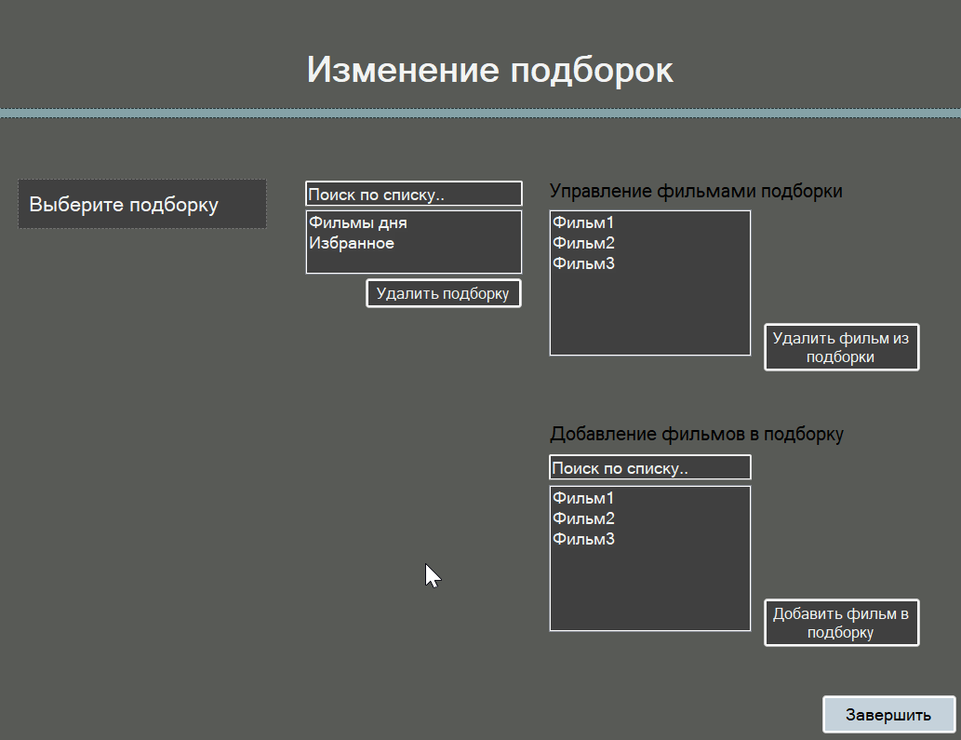
Интерфейс проекта
Добавление фильма
Создание подборки
Изменение подборок
В данном окне, администратор сможет добавлять фильмы
Окно используется для создания новых подборок.
В этом окне, пользователь сможет менять фильмы, находящиеся в подборке.

Slide 7
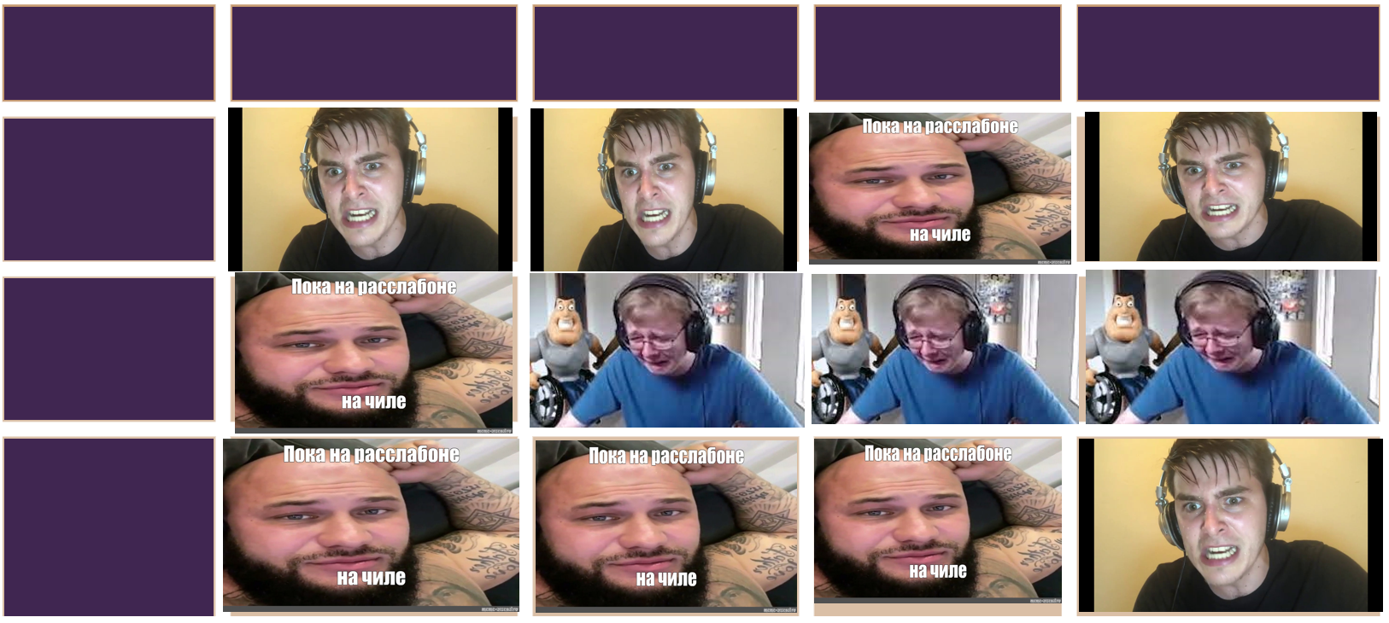
Сроки распределения проекта
Week 1
Week 2
Week 3
Week 4
Аналитик
Разработчик
Тестировщик

Slide 8
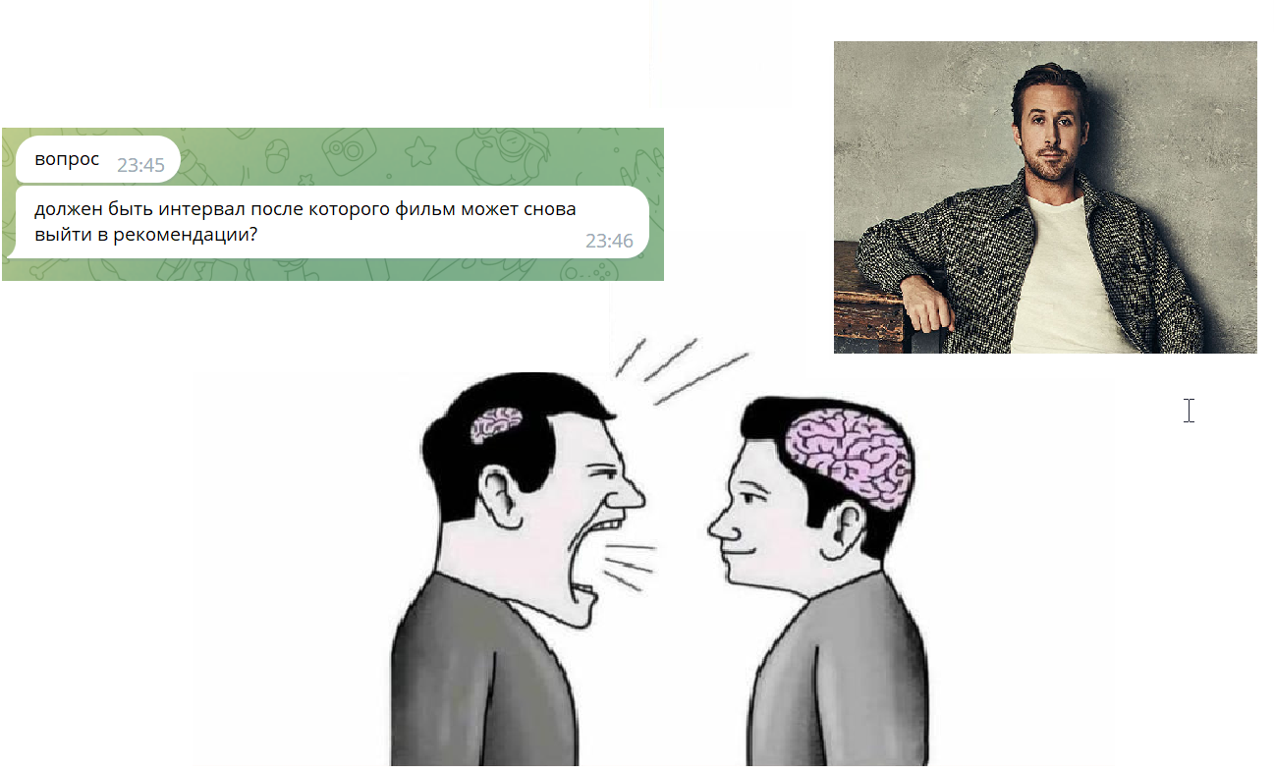
Работа в команде
Одним из главных факторов успешно
Выполненного проекта, является
Умение общаться с сокомандниками.
Для этого мы использовали группу в
Telegram, которая была создана в
прошлом проекте.
Разговор разработчика с аналитиком:

Slide 9
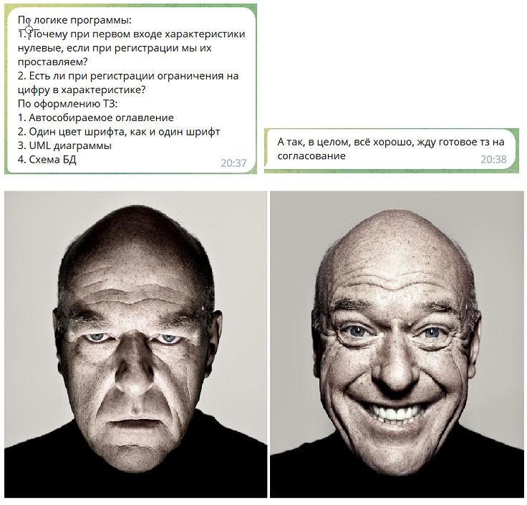
Работа аналитика
В чем заключалась основная работа Аналитика:
Общение с заказчиком.
Создание первоначального дизайна.
Придумывание системы рекомендаций
Разработка технического задания
Назначение и контроль за дедлайнами
Создание этой великолепной презентации

Slide 10
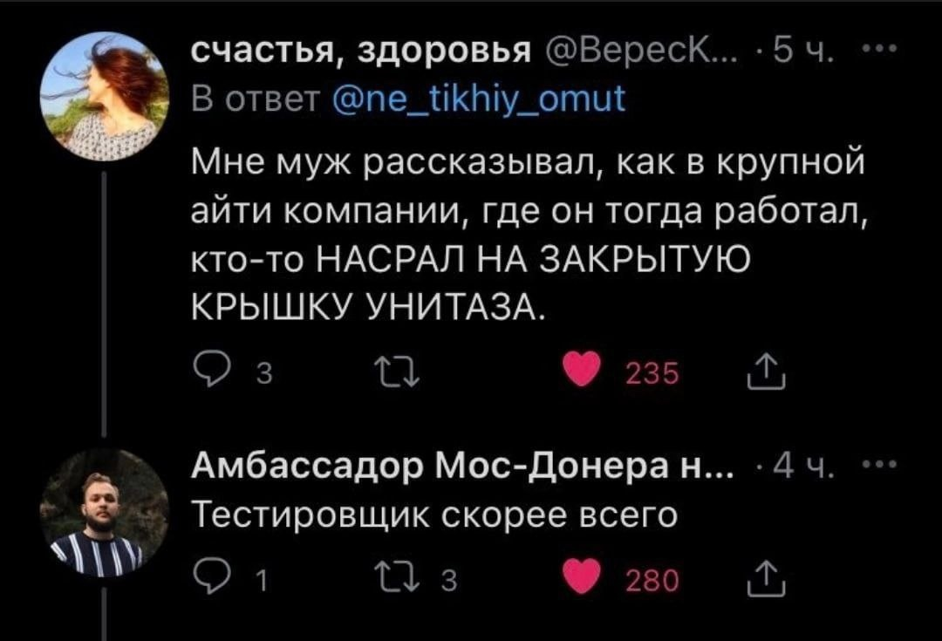
Работа тестировщика
В чем заключалась основная работа тестировщика:
Проверка технического задания
Тестирование функций с целью их улучшения
Написание Bug-Reporta
Проверка приложения на требования технического задания
Контроль над изменениями в проекте
Написание Юнит тестов

Slide 11
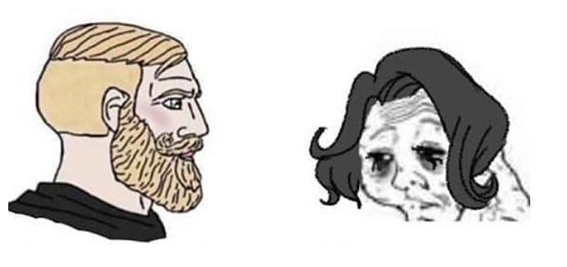
Работа разработчика
В чем заключалась основная работа Разработчика:
Анализ требований заказчика
Создание стратегии
Написание кода
Создание баз данных
Изучение необходимой для написания программы информации
Исправление багов, найденных тестировщиком
Написание логов
Сделай, чтобы у каждого фильма был свой скрытый рейтинг, на основе которого, он будет рекомендоваться пользователю и чтобы при этом, ...
Хорошо, сделаю

Slide 12
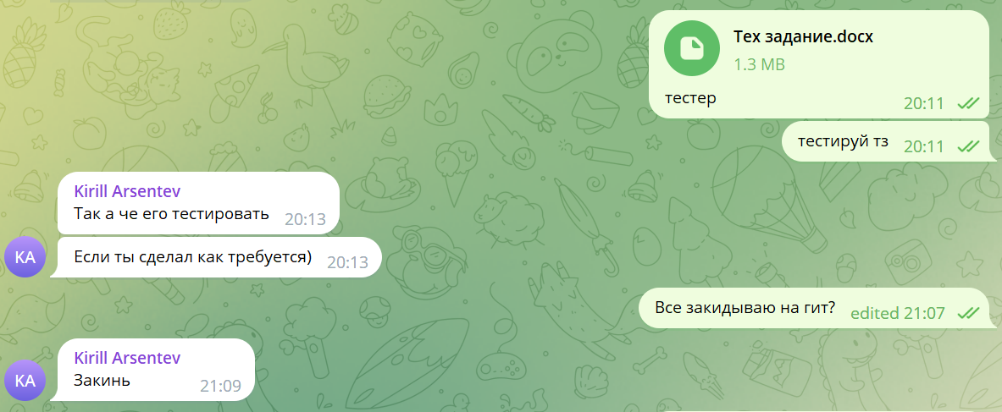
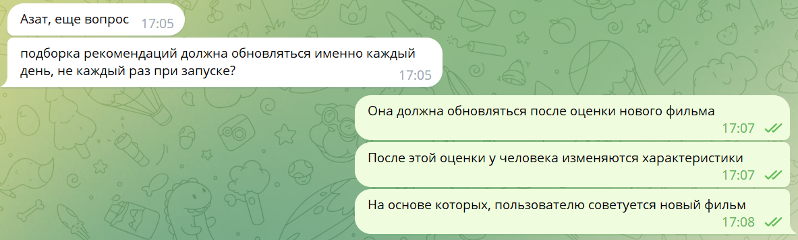
Постановка задач
Постановка задач, в основном осуществлялась в беседе в Telegram. В ней мы обсуждали основные проблемы, возникшие при выполнении проекта, а так-же давали друг другу задания.

Slide 13
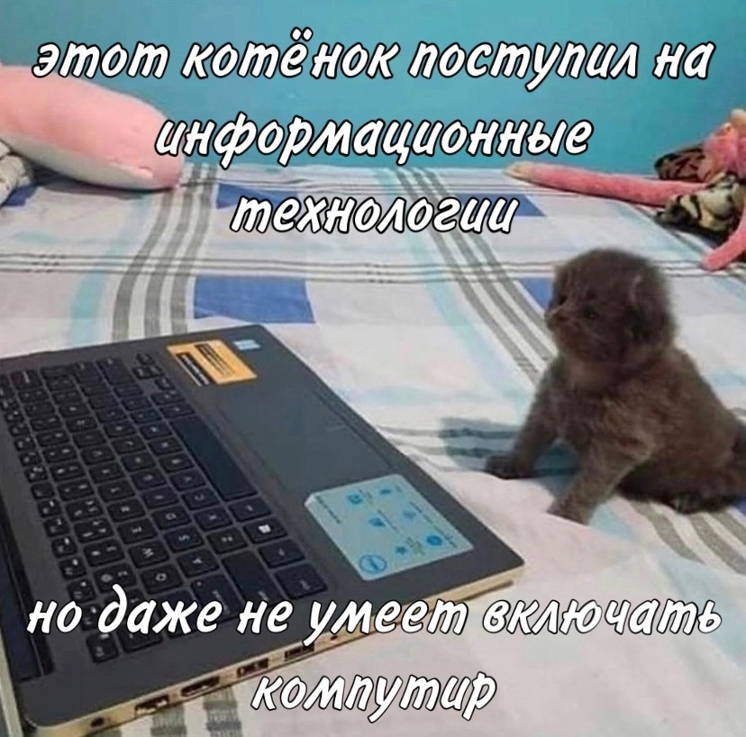
Трудности
В отличие от первого проекта, во втором было меньше трудностей, например:
Успевать уложиться в дедлайн
Придумывание алгоритма рекомендаций
Реализация алгоритма рекомендаций
Написание Логов
Написание Юнит тестов
Вставать 1 парой в субботу

Slide 14
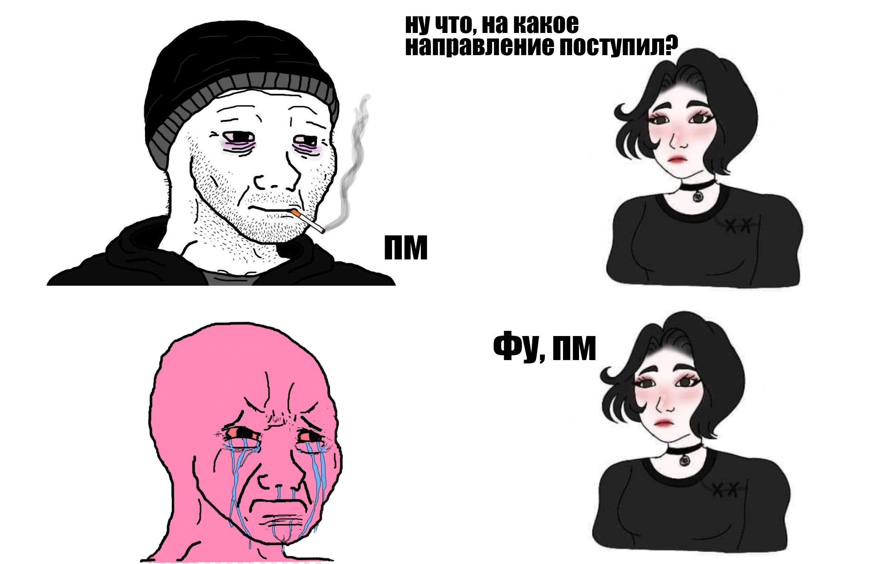
Итог
Чему мы научились в ходе проекта:
Улучшили навыки в работе в группе
Улучшили навыки коммуникации и программирования
Научились работать с логами
Поняли как работают юнит тесты
Улучшили свое умение обращаться с базами данных
Научились писать ЮМЛ таблицы

Slide 15
